Slide 1


FAMILIA y ADICCIONES
Material Psicoeducativo

Slide 2
Uso Problemático de drogas
Las causas involucradas en el proceso adictivo son multifactoriales, ósea que depende de la interacción de factores personales psicobiológicos , familiares y socio culturales
Aquí describiremos el rol de la familia en este proceso y la repercusión en familiar de esta compleja problemática.

Slide 3
Definición
Hay diferentes formas de vincularse con las sustancias y no todas ellas entran dentro de la categoría ADICCION …“un adicto es una persona que toda su vida está comprometida para consumir ,precedido de un consumo problemático, abuso y uso de drogas”.

Slide 4

Riesgo psicosocial.
El aislamiento puede ser un problema para los adictos a diferentes tipos de drogas

Slide 5
El aislamiento genera emociones
El aislamiento genera diferentes emociones tales como ansiedad, angustia ,irritabilidad, desmotivación, desgano pudiendo exacerbar el consumo de drogas.
El desafío es pensar cómo generamos vínculos que nos permitan sobrellevarlo",

Slide 6
Abstinencia
La limitación de sustancias psicótropas puede provocar cuadros de abstinencia que generen síntomas ansioso-depresivos y conductas anti-normativas en las personas adictas.

Slide 7
La familia
Es un modelo interactivo de roles y funciones donde se transmiten los valores, sentimientos y emociones constituyendo un factor importante en la tendencia de consumo de las sustancias psicoactivas
Es un elemento clave en el proceso de la adicción y se enmarca en el contexto social inmediatos, no estando ajena a la cultura imperante.

Slide 8
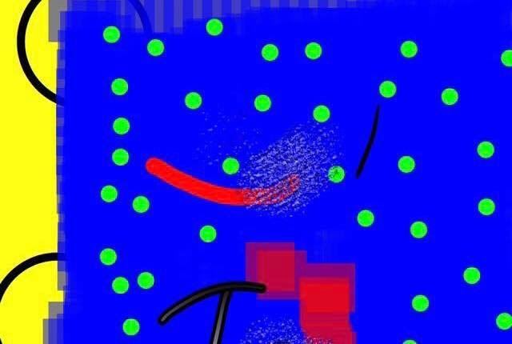
¿cómo la adicción afecta la familia?
La NEGACION puede ser utilizar por los familiares, no se dan cuenta que existe un problema serio
Es común ocurra al inicio del consumo

Slide 9
¿cómo la adicción afecta la familia?
Los pensamientos y las sensaciones de los familiares pueden ser controlados por el comportamiento y las emociones del adicto y esto causa conflictos familiares muchas veces severos
Codependencia

Slide 10
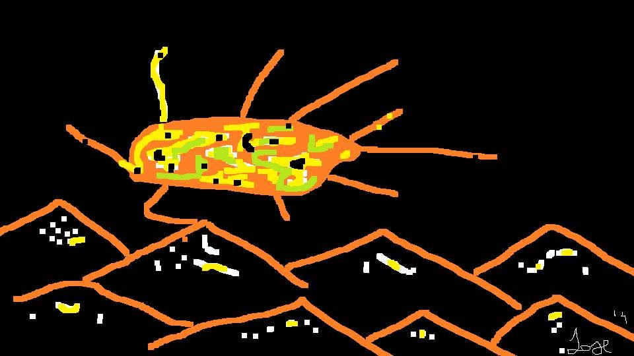
Codependencia- formas de manifestarse
Cuando la persona adicta está intoxicada, los familiares pueden intentar protegerlo diciéndole al jefe de la persona adicta que no puede ir a trabajar ese día porque esta enfermo/a.

Slide 11
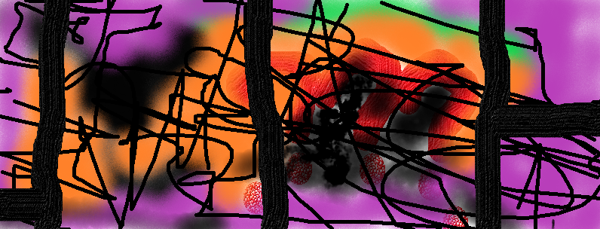
Codependencia- formas de manifestarse
La familia intenta controlar el comportamiento del adicto, ocupando su tiempo libre intentando impedir que beban alcohol o usen drogas

Slide 12
La familia
La recuperación de la familia del adicto es necesaria para poder sanar de manera integral todo el daño producido por la adicción en el sistema familiar

Slide 13
El codependiente sólo puede ayudar, si él mismo esta en recuperación
Al inicio el familiar codependiente esta tan preocupado en ayudar a el adicto, que necesita orientación y apoyo para poder enfocarse en sí mismo e iniciar su proceso de recuperación.

Slide 14
ES IMPORTANTE DESTACAR …
En el proceso adictivo la familia y/o los referentes afectivos juegan un rol muy importante y no quedar paralizados por sentimientos de culpa o sobreprotección
NO EXISTEN CULPABLES

Slide 15

Es importante para la familia analizar de los sentimientos y emociones en torno al familiar
Se recomienda a los familiares identificar diferentes formas y situaciones de manipulación a las que puedan haber estado sometidos por los consumidores
La manipulación es uno de los síntomas y conductas más característicos del paciente adicto; y consiste en despertar en el familiar emociones de protección, lástima o comprensión

Slide 16
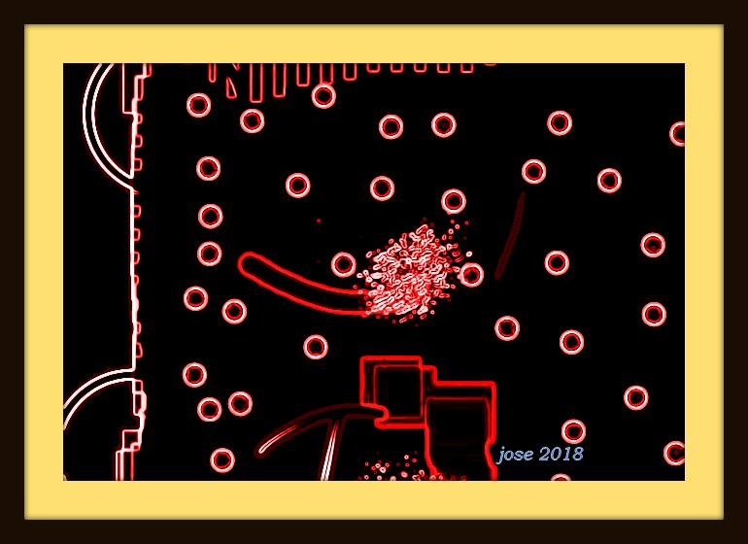
AMOR y FIRMEZA
El amor de la familia combinado de manera balanceada, con la firmeza necesaria para establecer límites saludables, es una herramienta vital en el proceso de convivir con un adicto.

